Slide 1
Вербалізація директивів у виконавчих наказах діючого президента США
(аспект імплікованості та експлікованості)
Підготувала:
студентка групи ПР-21 Хоруженко Марина

Slide 2
Об'єкт дослідження - директивні мовленнєві акти, зафіксовані в текстах президентських наказів США.
Предмет дослідження – аспект імплікованості та експлікованості при вербалізації директивів у наказах діючого президента США Барака Обами.

Slide 3
Директив (Дж. Серль) = Ін’юктив (Г. Г. Почепцов) = Спонукання (Дж. Остін) –
висловлювання які виражають бажання мовця змінити існуючий стан речей шляхом спонукання адресата до здійснення певної дії.

Slide 4
Класифікація директивних мовленнєвих актів (О. І. Бєляєва)
ПРЕСКРИПТИВИ
(наказ, дозвіл, заборона, інструкція, розпорядження)
РЕКВЕСТИВИ
(прохання, благання, запрошення)
СУГЕСТИВИ
(порада, пропозиція, попередження)

Slide 5
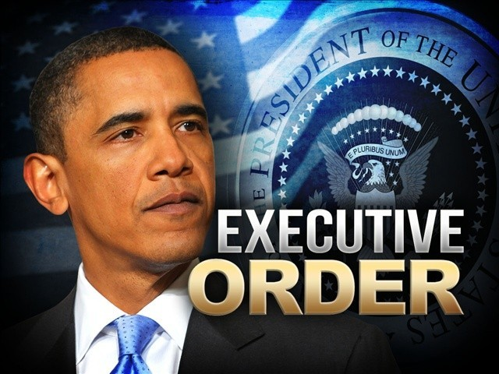
Виконавчі накази (executive orders) —
це найрегулярніші акти президента США, які мають як розпорядче, так і виконавче значення.

Slide 6
Підходи до дослідження директивів
Системно-структурний
Комунікативно-прагматичний

Slide 7
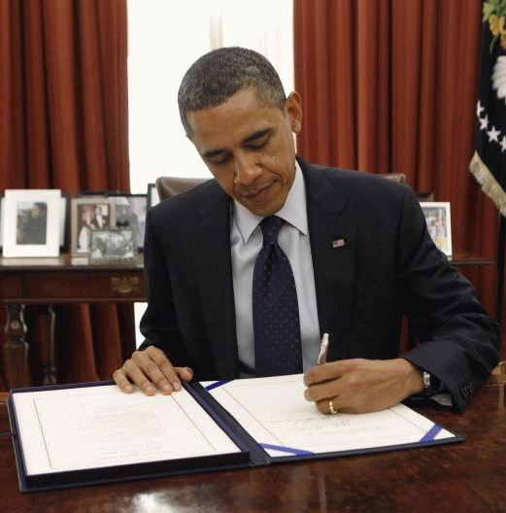
Системно-структурний аналіз директивів
Спонукальні речення, у складі яких саме модальні дієслова shall та must виражають директивну інтенцію мовця :
«…the Administrator of General Services, …, shall develop a single website for Federal contractors to use for all Federal contract reporting requirements related to this order…» ;
«…the contractor must provide a document informing the individual of this status» .
2. Використання пасивного стану дієслова, як одна з
форм вербалізації директивів у наказах президента США:
«Any conspiracy formed to violate any of the prohibitions set forth in this order is prohibited» ;
«All property and interests in property that are in the United States, … are blocked and may not be transferred, paid, exported, withdrawn, or otherwise dealt in: …»

Slide 8
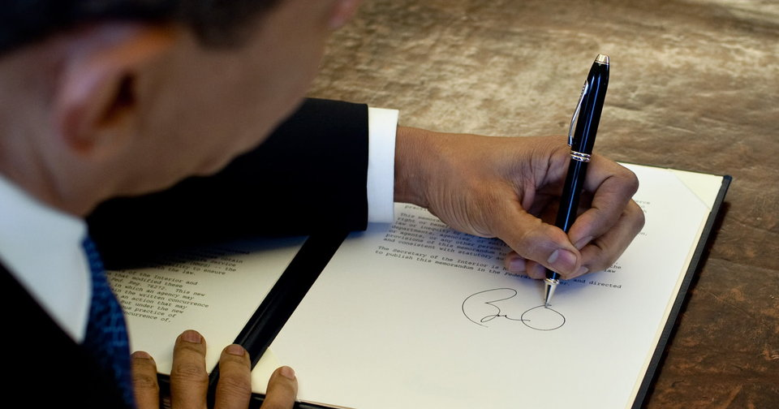
Місце адресанта та адресата у президентському виконавчому наказі
Адресант
1) «I, Barack Obama, hereby declare a national emergency to deal with that threat»;
2) «This order requires the integration of climate-resilience considerations into all United States international development work …» .
Адресат
1) «The Federal Government must increase efforts to improve the technologies,…» ;
2) «…the amount shall be published by the Secretary» ;
3) «This order shall be implemented consistent with applicable law and subject to the availability of appropriations» .

Slide 9
Комунікативно-прагматичний аналіз директивів
Наказ:
«I hereby order:…»;
2) «Any regulations issued pursuant to this section should, …, incorporate existing definitions» .
Вимога:
1) «…we must prepare for and adapt to the impacts of climate change…» ;
2) «The international climate-resilience actions required by this order complement efforts by the Federal Government…» .

Slide 10
Комунікативно-прагматичний аналіз директивів
Заборона:
«I hereby prohibit such donations as provided by section 1 of this order»;
2) «This order shall not apply to grants…» ;
3) «Nothing in this order shall excuse noncompliance with any applicable Federal or State prevailing wage law…» ;
4) «This order creates no rights under the Contract Disputes Act,..»;
5) ««…I hereby suspend entry into the United States,…» »
Дозвіл:
1) «The Secretary of the Treasury may redelegate any of these functions to other officers and agencies of the United States Government…»

Slide 11
Щиро дякую за увагу!

